Slide 1
Dispensation fra lokalplan nr. 56 § 3, stk. 3 vedr. vejbyggelinie

Slide 2
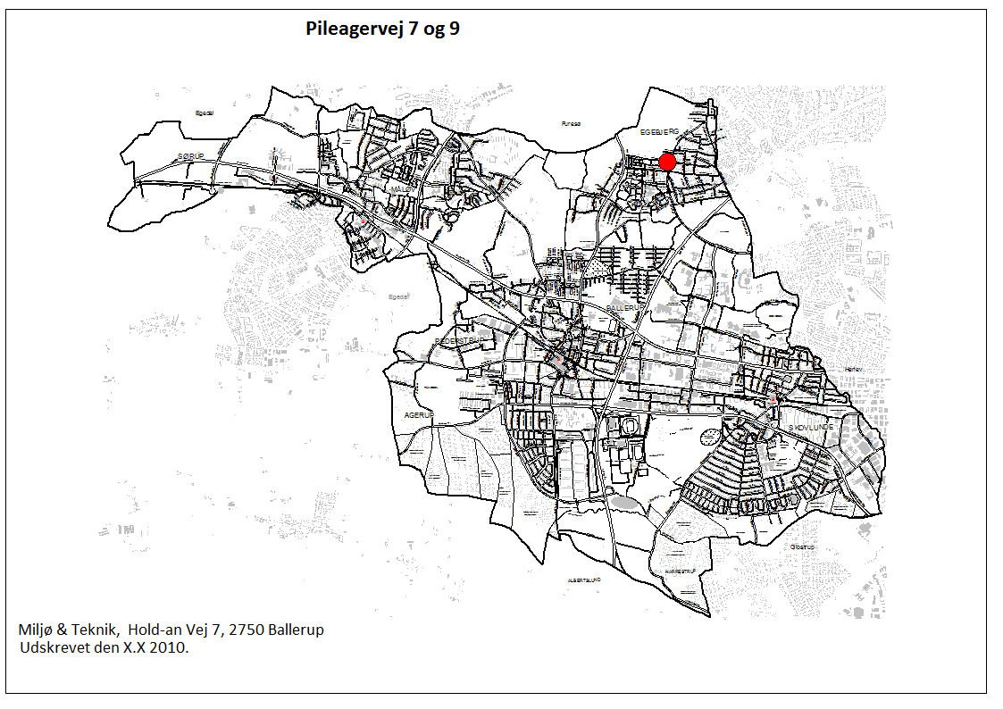

Slide 4
Skur set fra vej. Skel mellem grundene er i midten af skuret

Slide 5
Skur set fra Pileagervej 9 siden. Huset i baggrunden er Pileagervej 7.

